Slide 1
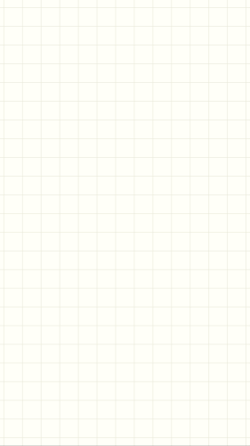





Komponen Antar Muka Grafis
Disusun Oleh : Kelompok 5
Arasty Rustam
Delvicka Kastilong
Siti Aisyah launa
Rahman Zumar. S
Alvian Alting

Slide 2




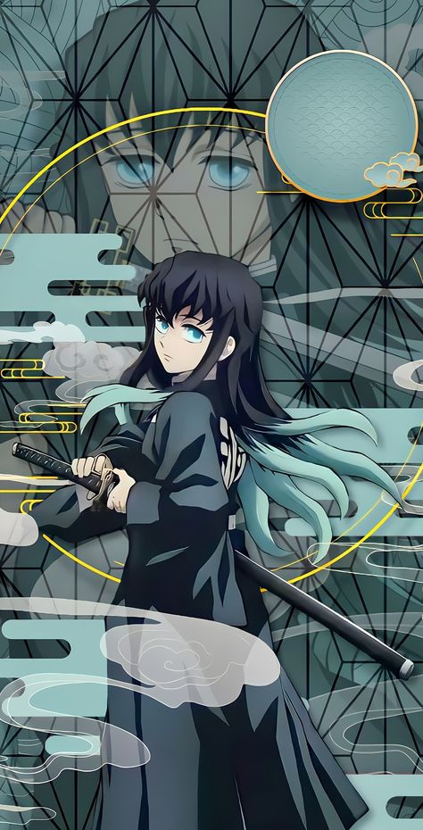


Pengertian Komponen Antar Muka Grafis
Komponen antar muka grafis adalah bentuk bentuk tampilan yang dapat dilihat dan umumnya bersifat tetap yang selalu digunakan pada sebuah program aplikasi komputer.

Slide 3








Tujuan Perancangan Komponen Antar Muak Grafis
Tujuan perancangan antarmuka pada dasarnya adalah untuk mendapatkan satu kriteria yang sangat penting dalam pengoperasian sebuah program aplikasi, yakni aspek ramah dengan pengguna (user friendly).
Ada beberapa Aspek yang perlu dimiliki yaitu
Keluwesan
Kompleksitas
Konsistensi
Observabilitas
umpan Balik
Kontrolabilitastas.

Slide 4




Keuntungan Perancangan antar muka grafis
Antar Muka Yang Dihasilkan Menjadi Lebih Baik.
Program Antar Muka Menjadi Mudah Ditulis dan Lebih Ekonomis untuk Dipelihara.

Slide 5







Komponen Dasar Antar Muka Grafis
Ada Beberapa Komponenen Dasar Yaitu :
Spin Box
List box
Check Box
Tombol Radio
Tombol Tekan

Slide 6


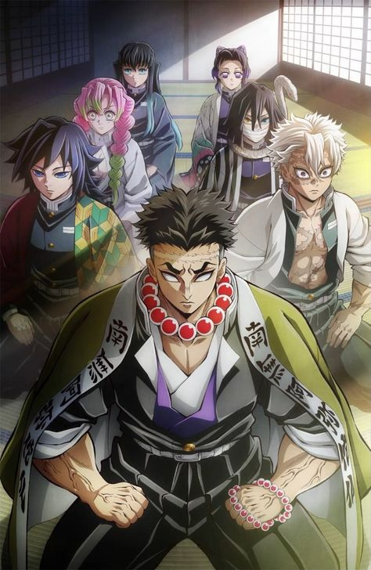


Strategi Pengembangan Antar Muka Grafis
Secara garis besar, pengembangan bagian antarmuka perlu memperhatikan beberapa hal sebagai berikut:
Pengetahuan umum (common sense) sering menjadi salah satu petunjuk penting dalam pembangunan antarmuka.
mekanisme fungsi manusia sebagai pengguna komputer
Penggunaan protitipe
Teknik evaluasi

Slide 7




Strategi Pembuatan Antarmuka Grafis
Ada beberapa Strategi yaitu :
Starategi Pembuatan Antar Muka Grafis Berbasiskan WIMP
Strategi Pembuatan Antar Muka Grafis Berbasiskan Sistem Menu
Strategi Pembuatan Antar Muka Grafis Berbasis Ikon

Slide 8

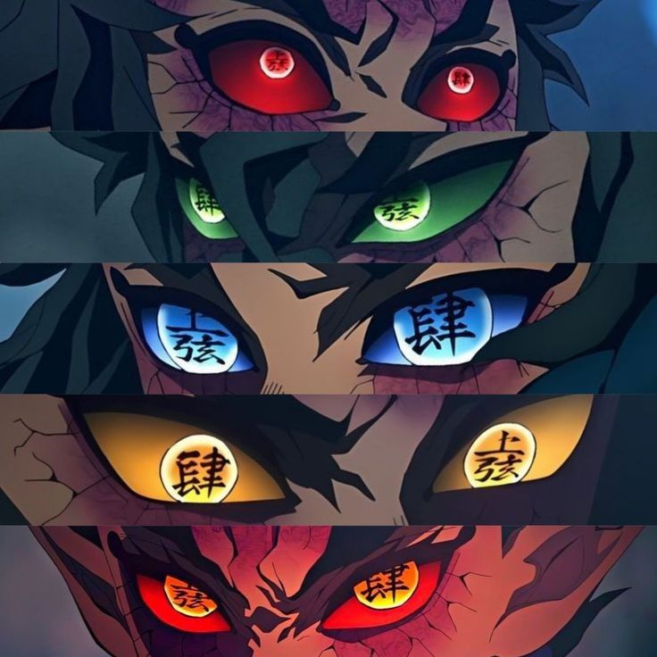


Pembuatan Komponen Pembuatan Grafis Ditinjau dari aspek Pengguna (Manuasia)
Pembuatan komponen grafis yang baik hendaknya memperhatikan aspek-aspek yang berpengaruh lansung secara fisiologis bagi pengguna, ada 3 indera pada manusia yang langsung berhubungan dengan interaksi antara manusia dan komputer, yaitu penglihatan, pendengaran, dan sentuhan.

Slide 9

Pengujian dan
Pengoptinalan
Strategi Pengujian Antarmuka Grafis :
Strategi pengujian antar muka (interface testing) adalah proses untuk memastikan bahwa berbagai komponen dari suatu sistem perangkat lunak dapat berkomunikasi satu sama lain dengan benar dan tanpa kesalahan. Pengujian antar muka melibatkan pengujian titik interaksi antara berbagai modul, baik itu antar perangkat lunak, antar perangkat keras, atau antar perangkat lunak dan perangkat keras.

Slide 10
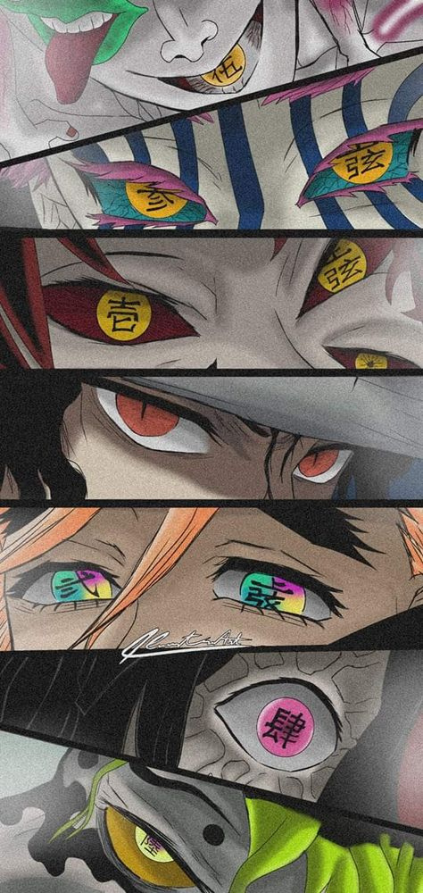
Tips Pengoptimalan Desain
Desain grafis adalah salah satu elemen penting dalam menciptakan visual konten yang menarik dan memikat. Baik kamu seorang pemilik bisnis, marketer, atau content creator, memiliki pengetahuan dasar tentang desain grafis akan sangat membantu dalam mengoptimalkan visual konten.
Ada Beberapa Tips Yaitu :
Gunakamn Desain tools Yang mudah
Pilih Warna Yang Sesuai
Gunakan Kontras Yang Tepat
Perhatikan Koposisi
Pilih Font Yang Mudah Dibaca
Gunakan Gambar dan ilustrasi berkualitas
gunakan ruag putih dengan bijak
praktik dan minta masukan

Slide 11




ArigaThanks

